Slide 1
AD 管人,Kafka 管機器
Confluent Platform 8.3 安全方案:AD 只放 user / group 時,人與服務如何串接 Kafka、REST Proxy、Control Center
方案說明 + 線上 Demo(實測環境:CP 8.3.2、KRaft、MDS RBAC)
Notes:
開場:說明目標——客戶 AD 只放人與群組,不放服務帳號;我們用兩個身分平面解決,並用實跑 demo 驗證。

Slide 2
客戶現況與限制
方案要在這些前提下成立
目錄與身分
憑證
AD/LDAP 只有 user 與 group,沒有服務帳號,也沒有其他 IdP。
不想管憑證,傾向全元件共用同一張憑證(同一把 private key、同一個 DN)。
環境與維運
範圍
RHEL 9 VM、手動安裝(rpm + systemd)、目前沒有 Ansible;Java 21。
Kafka(broker / KRaft controller / MDS)、REST Proxy、Control Center。

Slide 3
核心主張:兩個身分平面
人走 AD(群組授權);機器走 Kafka 內的服務帳號
人(AD user / group)
機器(不在 AD)
登入:C3、CLI、REST Proxy 以 AD 帳密經 MDS(LDAP);直連 broker 用 SASL/PLAIN + LDAP
授權:MDS RBAC,把 role 綁在 AD 群組(Group:kafka-developers)
人員異動只動 AD,Kafka 端零變更
應用服務:Kafka 內 SCRAM-SHA-512 帳號,client 端只需 truststore
授權:RBAC 綁 User:svc-xxx,資源 prefix 最小權限
平台元件(C3、REST Proxy)向 MDS 以各自的 client 憑證認證

Slide 4
怎麼分「人」與「服務」
以「誰在操作、誰負責」為準,不是看用什麼工具
情境 | 算什麼 | 身分
瀏覽器登入 C3、手動跑腳本 / CLI、Postman 手動測試 | 人 | 該人的 AD 帳號
排程、CI/CD、長駐程式、newman 自動化 | 服務 | SCRAM 服務帳號(由密碼庫注入)
腳本由手動轉成排程 | 轉為服務 | 必須改用服務身分,不借用人的帳號
全組共用同一份 client.properties | 反例 | 稽核看不到「是誰」(第 6 章實測)
腳本共用、憑證各人各自(~/.kafka/client.properties);不寫死密碼。

Slide 5
身分清單
每種身分:怎麼認證、身分存哪、怎麼授權
身分 | 認證 | 身分來源 | 授權
gary / yujie / ming | AD 帳密(LDAP) | AD | RBAC:Group:<AD 群組>
svc-orders(應用) | SCRAM-SHA-512 | Kafka 內 | RBAC:User:svc-orders
C3、REST Proxy → MDS | client 憑證(CN=c3 / restproxy) | 憑證 DN | C3:SystemAdmin
MDS bootstrap 管理員 | client 憑證(CN=bootstrap) | 憑證 DN | super user,建完交給 kafka-admins
broker / controller 內部 | SCRAM(INTERNAL)/ PLAIN(CONTROLLER) | 靜態帳號 | super.users
AD 需要一個唯讀查詢帳號(bind DN)讓 MDS 找使用者與群組——只讀、不參與驗證密碼。

Slide 6
憑證策略:共用憑證只做加密
客戶不想管憑證 → 憑證越少越好,身分不放在憑證上
1 張 server 憑證
服務身分用 SCRAM
平台元件各 1 張
多 SAN / wildcard,所有元件共用;listener ssl.client.auth=none;client 端只需 truststore。
密碼放密碼庫,輪替用「新帳號並行再停舊」(第 9 章)。
C3、REST Proxy、bootstrap 需不同 DN 的 client 憑證(共 3 張)。
須讓客戶簽認的風險:
共用 private key 外洩 = 可偽裝「伺服器」(不是偽裝 client);人的 PLAIN 必須走 TLS;手動管理最常見事故是憑證過期,需到期提醒。

Slide 7
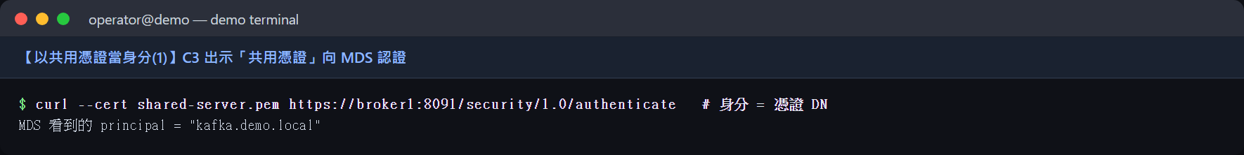
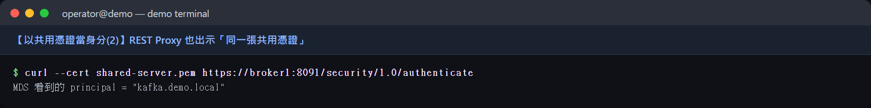
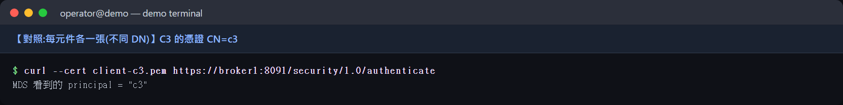
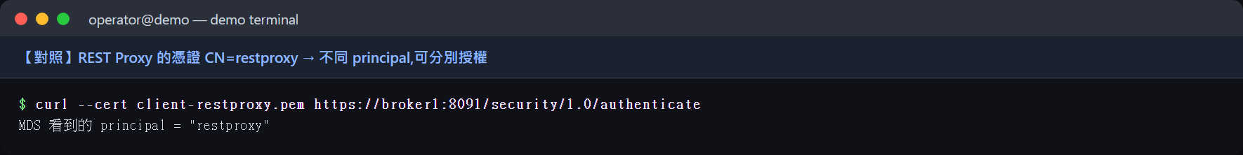
為什麼共用憑證不能當 mTLS 身分
實測(第 8 章):同一個 DN → 同一個 principal
共用憑證:C3 → principal = kafka.demo.local
共用憑證:REST Proxy → 一樣
各自憑證:C3 → principal = c3
各自憑證:REST Proxy → principal = restproxy

Slide 8
Listener 與 KRaft 內部通道
客戶沒有專用內部憑證時:全部 SASL_SSL、共用 server 憑證只做加密
Listener | 用途 | 機制 / 身分
CLIENT | 人與服務連線 | PLAIN + LDAP(人)/ SCRAM(服務)/ OAUTHBEARER(MDS token)
INTERNAL | broker ↔ broker | SCRAM-SHA-512;憑證須先用 kafka-storage format --add-scram 預建
CONTROLLER | controller ↔ controller、broker → controller | SASL/PLAIN(controller 間不支援 SCRAM),無 LDAP callback
實測提醒: INTERNAL 埠任何有效 SCRAM 帳號都能認證,必須靠防火牆只開給 broker/controller;KRaft 分離 controller + RBAC 時,controller 也要用 ConfluentServerAuthorizer。

Slide 9
Demo:循序漸進的 11 章
每章「問題 → 操作 → 看結果 → 一句結論」
章 | 主題 | 主要工具
1 | 沒有身分就進不來(預設全拒絕) | Postman + 終端機
2 | 人用 AD 帳號登入 C3 | C3
3 | RBAC 與 AD 群組(群組異動 → 零變更生效) | C3 + LDAP 介面 + MDS API
4 | 生產環境人只能唯讀 | C3 + LDAP 介面
5 | 工具怎麼用同一份身分 | Postman(newman 實跑)
6 | 維運腳本:共用腳本、各人憑證 | 終端機 + audit log
7 | 機器(不在 AD):SCRAM + RBAC | C3 + 終端機
8–9 | (選修)共用憑證陷阱、輪替、內部通道、AD 故障 | 終端機
10 | 收尾:audit log 彙整 | audit log
11 | (進階)維運分權:唯讀 / 維運 / 授權管理,臨時提權與收回 | C3 + LDAP 介面 + 終端機

Slide 10
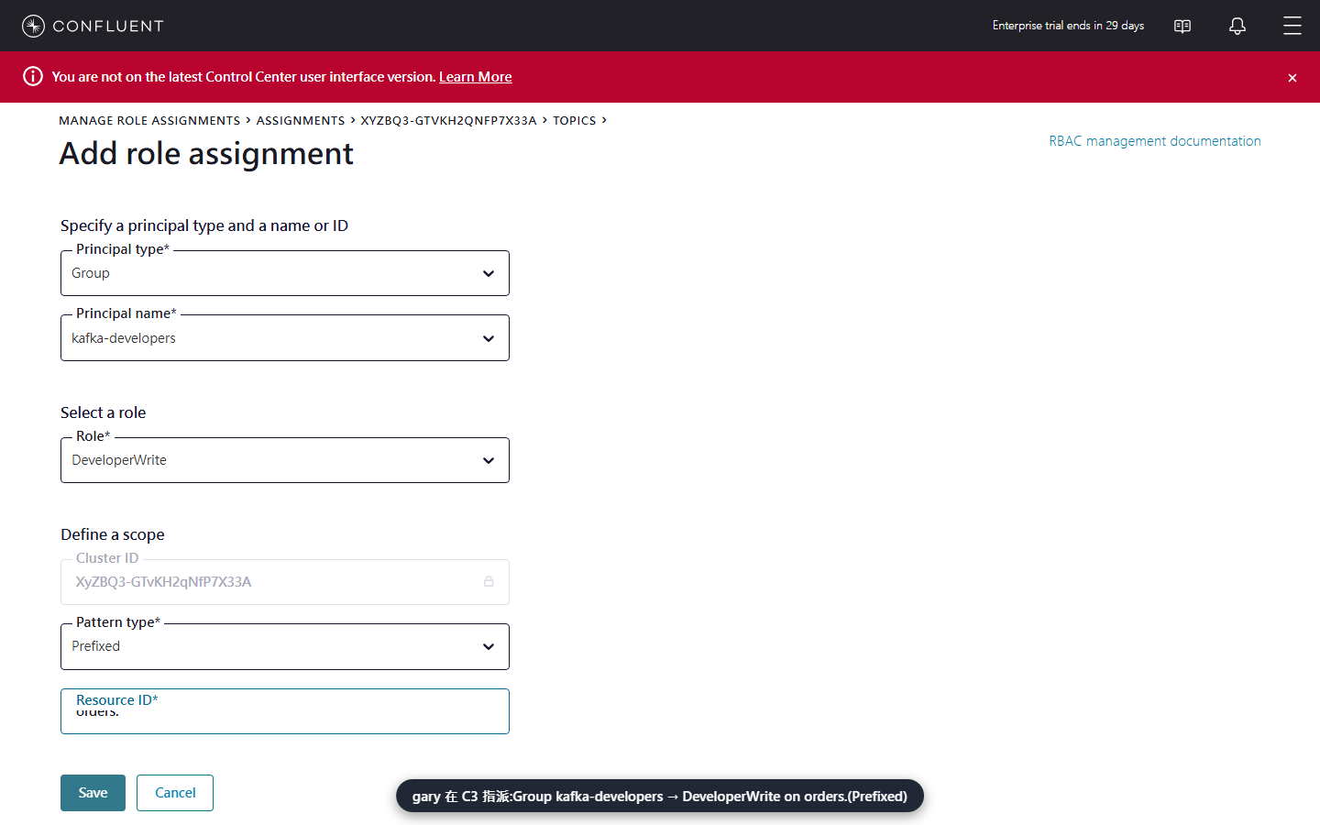
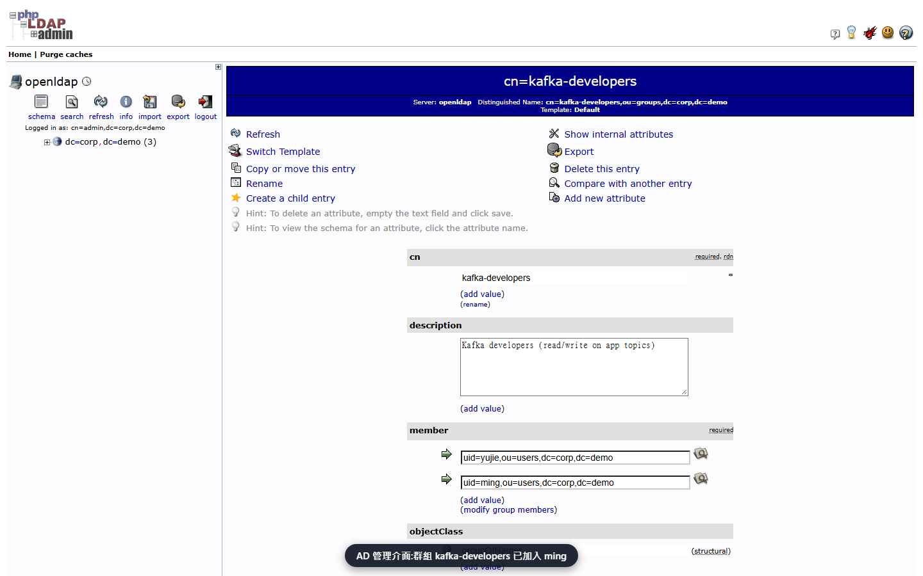
第 3 章 ① 授權跟著 AD 群組走
gary 在 C3 把權限指派給「AD 群組」;ming 加入群組後即取得權限
C3:Add role assignment(Group / kafka-developers)
LDAP(模擬 AD)管理介面:加入 ming
Principal name 下拉直接列出 AD 使用者與群組。

Slide 11
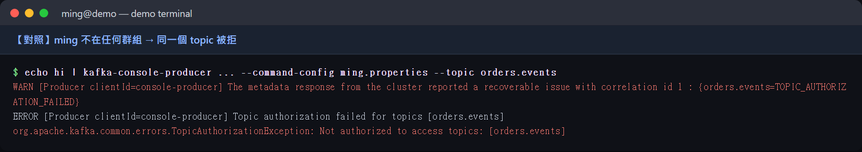
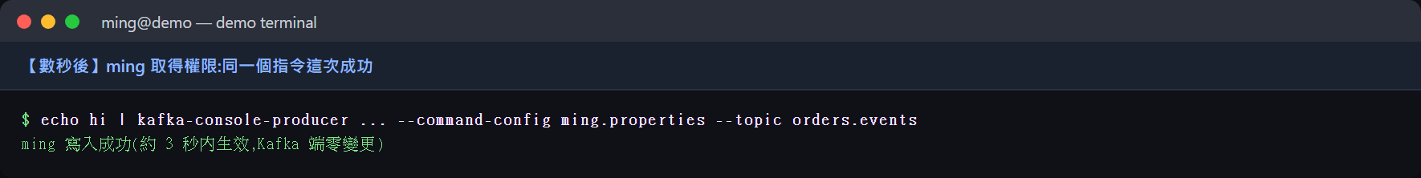
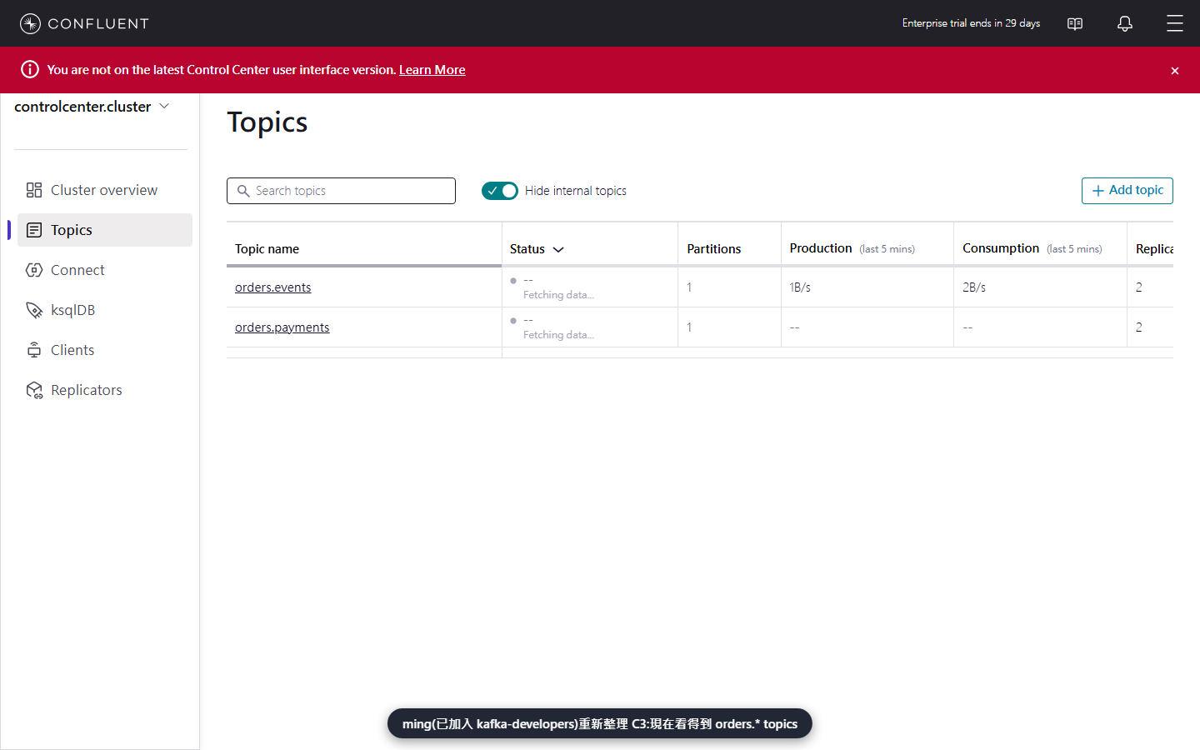
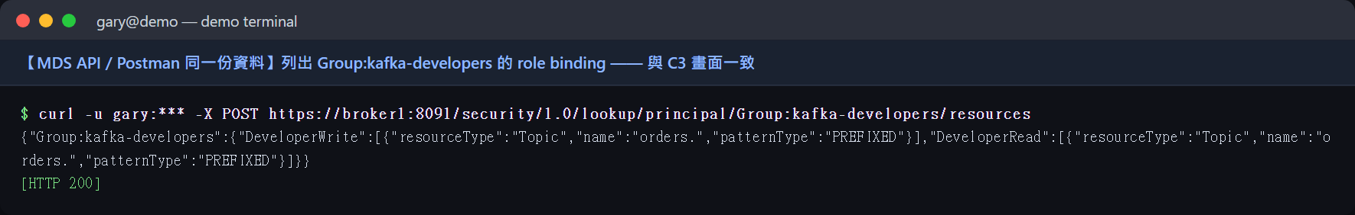
第 3 章 ② 實測結果
AD 群組異動約 4 秒生效,Kafka 端零變更
加入群組前:ming 被拒
加入群組後:ming 成功(約 4 秒)
ming 重新整理 C3:看得到 orders.*
MDS API(Postman 同一份資料)

Slide 12
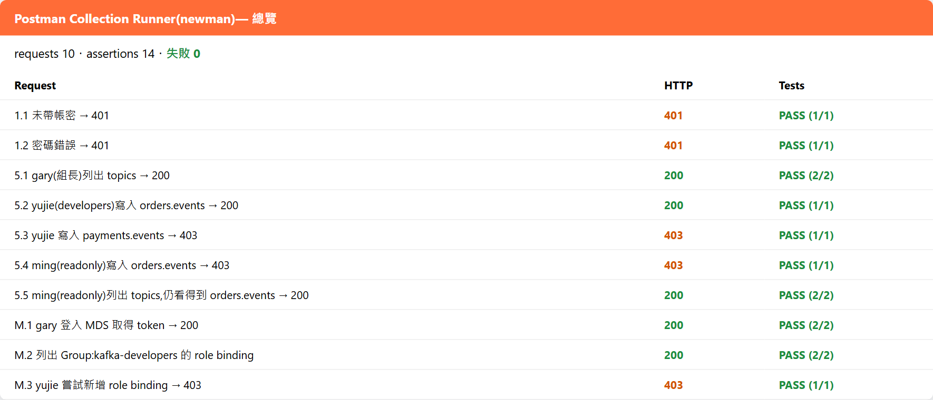
第 5 章 Postman / REST Proxy
newman 實跑 10 requests、14 assertions 全過
實測陷阱
MDS 登入後會設定 auth_token cookie,且優先於 Basic Auth。同一個 Postman session 換身分,請求仍以前一個人執行(實測 yujie 竟新增了 role binding)。
collection 已加 pre-request 清 cookie;現場換身分前請清除 cookie。
Collection Runner 總覽(Tests 全綠)

Slide 13
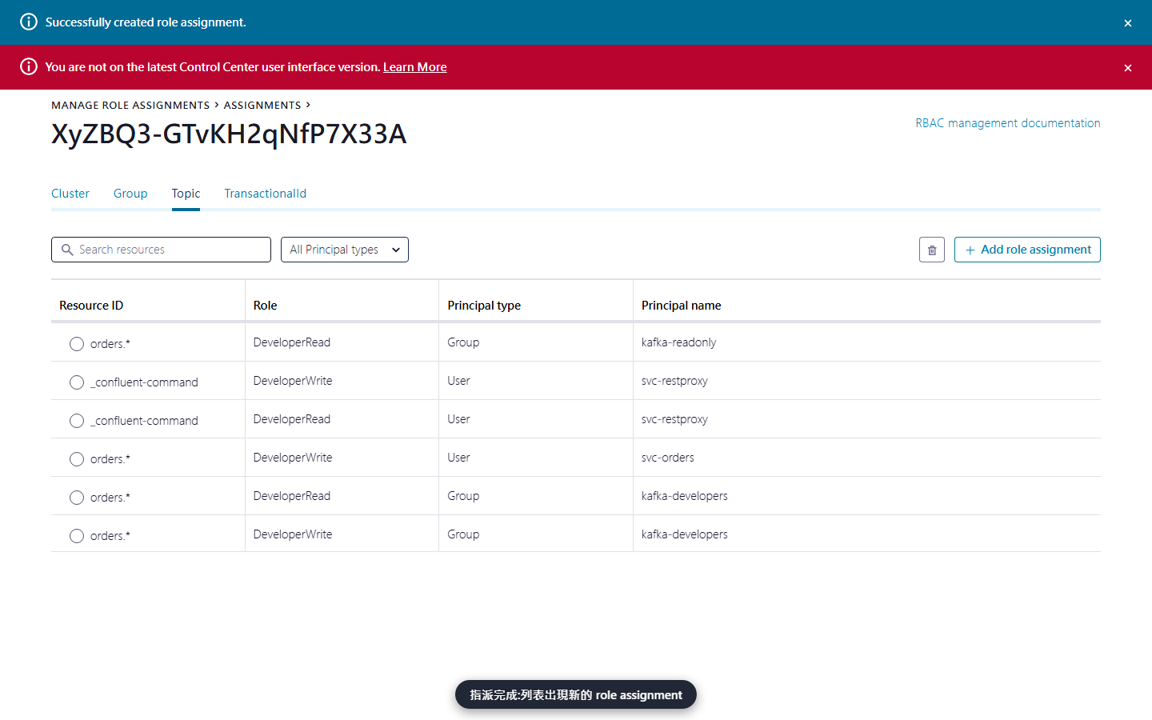
第 7 章 AD 群組與服務帳號,同一張表管理
C3 Role assignment:Group 與 User(不在 AD)並列
重點
svc-orders 不在 AD:C3 的 Principal name 可直接輸入名稱
只授權 orders.*;寫 payments.* 被拒
密碼輪替:新帳號並行 → 停舊,舊密碼立即失效
C3 → Manage role assignments → Topic

Slide 14
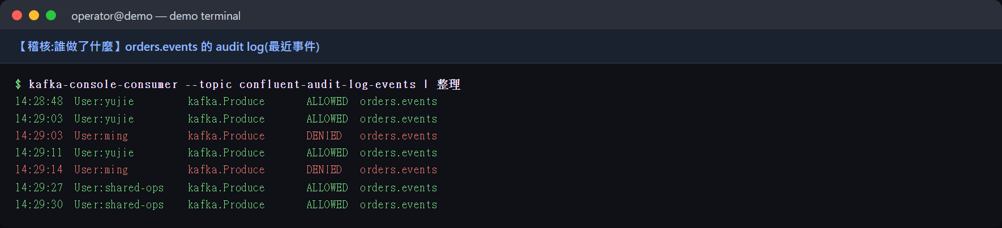
第 6 章 共用帳號,稽核就看不到「是誰」
同一支腳本:各人憑證 → 可追責;共用帳號 → 全是 shared-ops
audit log:yujie / ming / shared-ops
ming 是唯讀,卻能用共用帳號寫入 —— 共用帳號等於放棄最小權限。

Slide 15
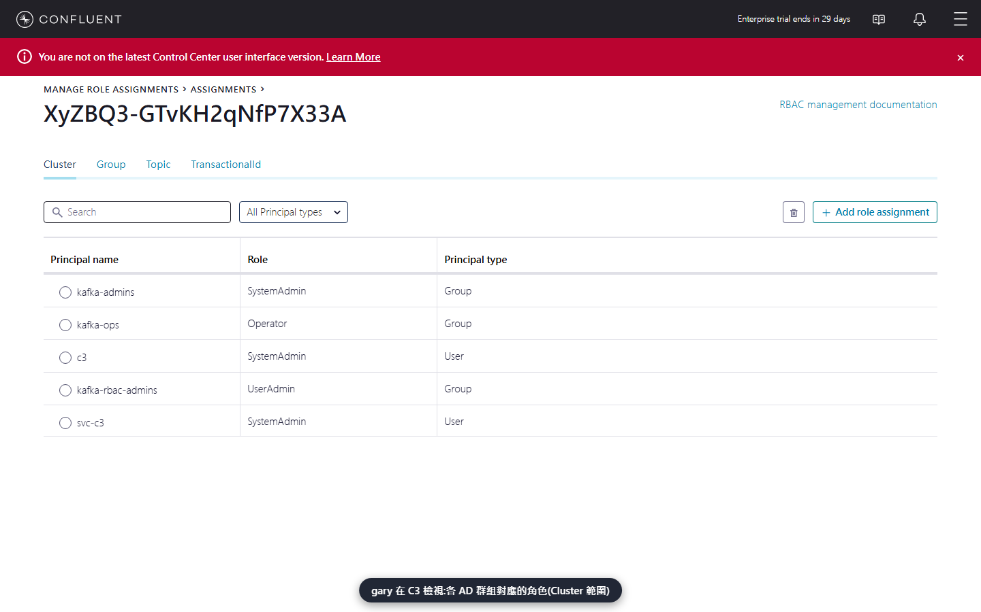
正式環境「人只能唯讀」+ 分權
平常人人唯讀;「管理」與「授權」拆成不同 AD 群組,需要時依單據臨時加入、做完收回
AD 群組 | 能做什麼 | 對應 role(實測)
kafka-readonly | 讀資料、看 topic;不能寫、不能改 | DeveloperRead
kafka-ops | 建立 / 刪除 topic、看叢集與告警;讀不到資料、不能改授權 | Operator + DeveloperManage
kafka-rbac-admins | 只管授權(role binding);不能建 topic、不碰資料 | UserAdmin
kafka-admins | 全權;人數壓到最少(break-glass) | SystemAdmin
C3:群組 → 角色(Cluster 範圍)
重點: 權限放在 Kafka(RBAC + AD 群組),維運選單腳本只是操作介面,以「操作者本人」身分執行;不要讓選單背後用一個共用高權限帳號,否則 audit 只看得到共用帳號。

Slide 16
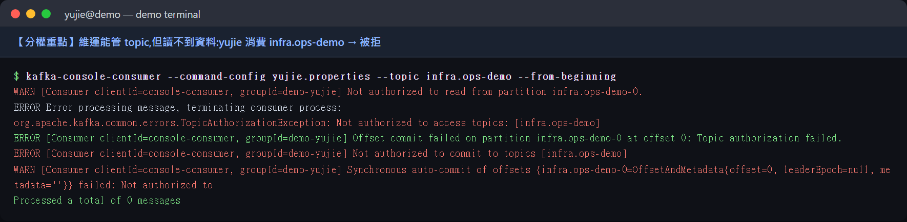
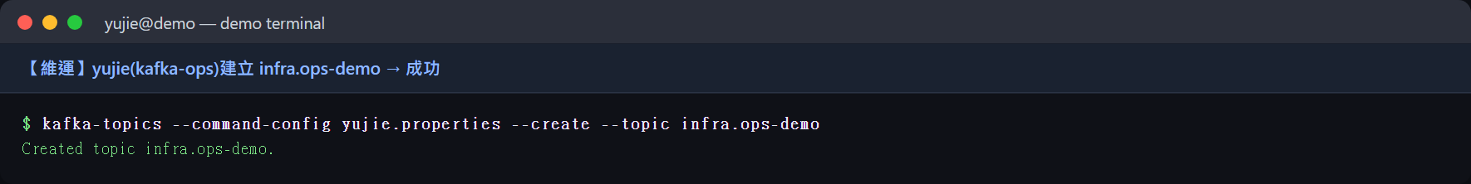
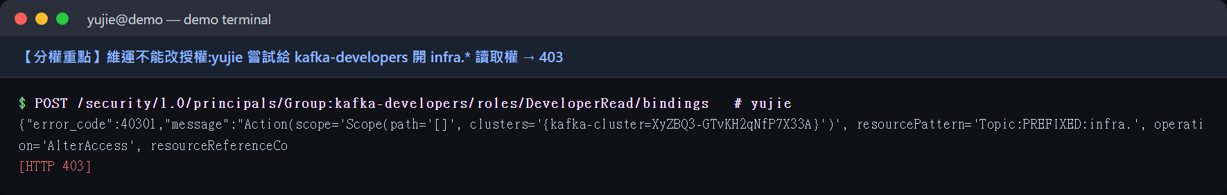
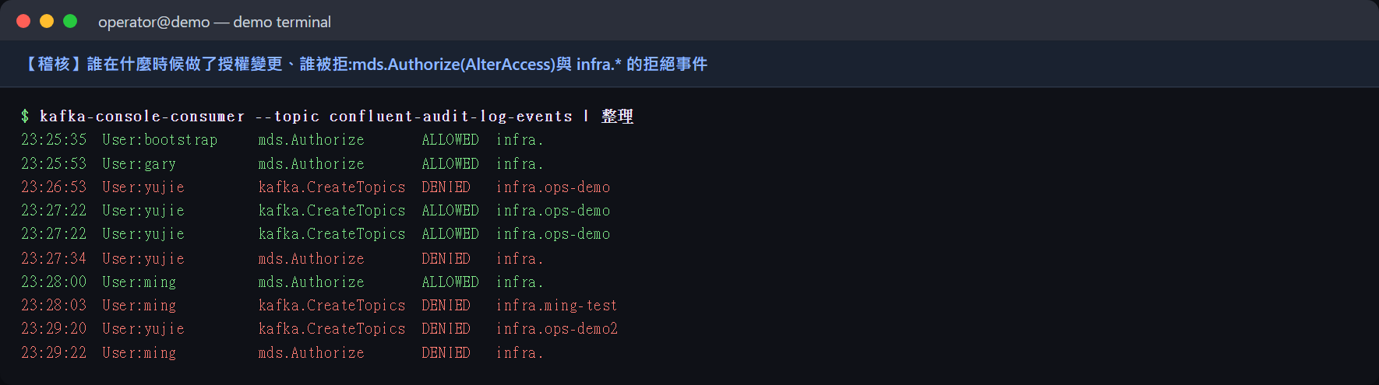
第 11 章 分權實測
臨時提權 → 做事 → 收回,Kafka 端零變更,全程有 audit
yujie 加入 kafka-ops 後:可建立 topic
但維運讀不到資料(Topic 授權失敗)
維運也不能改授權(403)
收回後(移出群組)yujie 再建立 topic、ming 再改授權,都回到被拒。
audit:誰被拒、誰改了授權

Slide 17
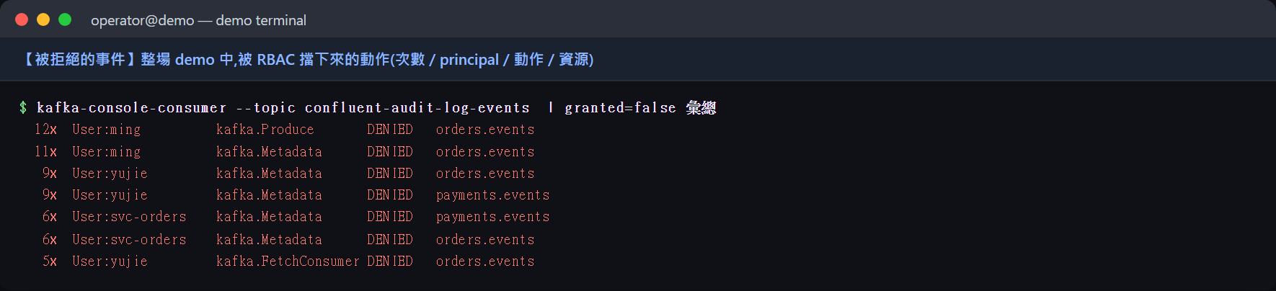
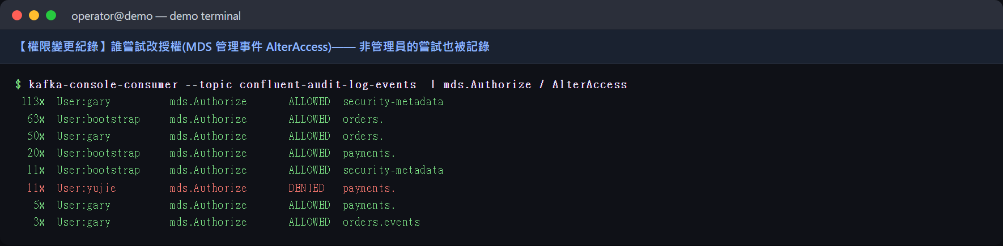
第 10 章 audit log 彙整整場 demo
被拒絕的、被允許的、誰嘗試改授權
被 RBAC 擋下的動作
權限變更事件(含 yujie 的 DENIED)
預設 audit log 只含 MDS 管理動作;資料面事件需自訂 router,且未授權者多半在 Metadata/Describe 就被擋。

Slide 18
實測發現(與預期不同的地方)
這些都在 demo 環境實際踩過,導入時請預先處理
項目 | 實測結果
KRaft 分離 controller + RBAC | controller 也必須用 ConfluentServerAuthorizer,且需同樣的 LDAP 群組設定,否則 AD 群組的 role 在 CreateTopics 等請求不生效
預設 role 的邊界 | Operator 不能建 topic、DeveloperManage 不能改 topic 設定;要改設定需 ResourceOwner(含讀寫資料)
C3 連 Kafka | RBAC 下只支援 OAUTHBEARER;用憑證式 token login 可免帳密
平台元件向 MDS 認證 | MDS 同時收 LDAP basic 與 client 憑證(mTLS);不需 AD 服務帳號
MDS 不支援 SCRAM | 平台元件身分用憑證,不是 SCRAM
群組生效時間 | demo 5 秒(實測約 4 秒);預設 60 秒,不是即時
未授權的表現 | 多在 Metadata/Describe 就被擋,audit 需開 describe-denied 路由

Slide 19
導入前提與待確認
請客戶回覆
1 AD 唯讀查詢帳號(bind DN)
2 憑證
企業接 AD 的標準做法;只讀使用者與群組 OU;建議 LDAPS。不要用真人帳號。
有無 AD CS(網域主機本就信任);根憑證同時放系統信任與 Java truststore。
3 授權(license)
4 AD 與維運
RBAC、LDAP、audit log、REST Proxy 安全外掛為商用功能,請確認現有授權涵蓋。
群組是否巢狀、帳號大小寫(RBAC 區分大小寫)、密碼鎖定政策、有無跳板機、Prometheus/Alertmanager。

Slide 20
導入步驟與維運演進
現階段沒有 Ansible:先把手動流程標準化,日後再自動化
階段 | 做法
起步 | C3 + AD 登入;日常操作走 UI;腳本讀自己的 client.properties
進階 | 跳板機 + 個人 AD 帳號;SCRAM 密碼進密碼庫;憑證到期提醒
成熟(未來) | Ansible / IaC 管 role binding 與憑證;CI/CD 用服務身分;人保留唯讀與 break-glass
RHEL 9 手動部署要點:
新叢集首次啟動前各 controller 先 kafka-storage format --add-scram(順序錯誤需重 format)・CONTROLLER/INTERNAL 埠以防火牆限制・Java 21。

Slide 21
結論
AD 管人:登入與授權跟著 AD 群組走,人員異動只動 AD。
Kafka 管機器:SCRAM 服務帳號 + RBAC 最小權限,同一張 role assignment 表管理。
共用憑證只做加密;身分不放在共用憑證上。
腳本共用、憑證各人各自;排程一律改服務身分。
全部經本機 demo 實跑驗證,證據與講稿見 RUNBOOK。

